Slide 1
ỦY BAN NHÂN DÂN HỌC HÓC MÔN
TRƯỜNG TIỂU HỌC TÂN XUÂN
LUYỆN TỪ VÀ CÂU
DANH TỪ

Slide 2
- Em hãy đọc lại các từ chỉ sự vật vừa tìm được.
Luyện từ và câu
DANH TỪ
I/ NHẬN XÉT
Bài 1: Tìm các từ chỉ sự vật trong đoạn thơ sau:
Mang theo truyện cổ tôi đi
Nghe trong cuộc sống thầm thì tiếng xưa
Vàng cơn nắng, trắng cơn mưa
Con sông chảy có rặng dừa nghiêng soi
Đời cha ông với đời tôi
Như con sông với chân trời đã xa
Chỉ còn truyện cổ thiết tha
Cho tôi nhận mặt ông cha của mình.
- Em hãy đọc lại các từ chỉ sự vật vừa tìm được.

Slide 3



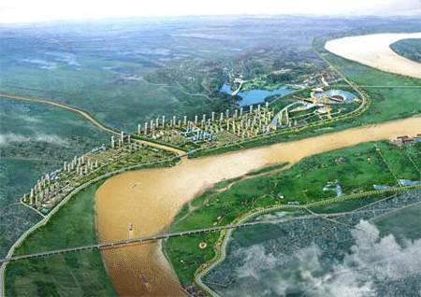
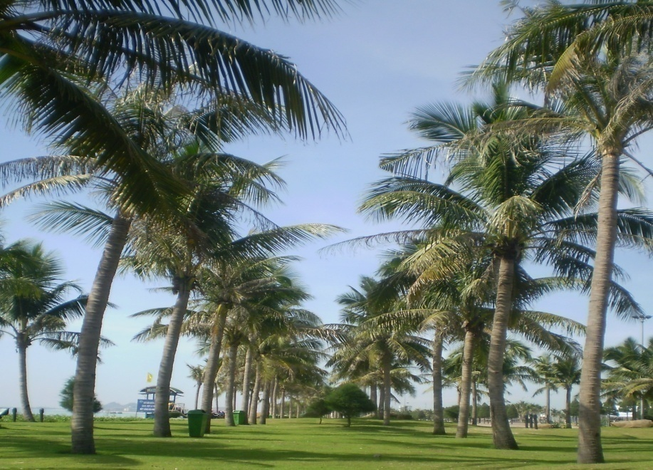
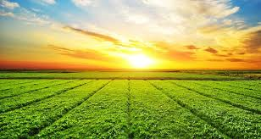


mưa
sông
dừa
chân trời

Slide 4

* Bài 2: Xếp các từ em mới tìm được vào nhóm thích hợp.
Từ chỉ người | ông cha; cha ông
Từ chỉ vật | sông; dừa; chân trời; mặt
Từ chỉ hiện tượng | nắng; mưa
Đây là các danh từ

Slide 5
II/ Ghi nhớ
* Danh từ là những từ chỉ sự vật (người, vật, hiện tượng ).

Slide 6
1. Xếp những từ sau thành hai nhóm và đặt tên cho mỗi nhóm:
sách, cô giáo, bút, mẹ, cha, vở, anh chị, quần áo, bộ đội, khăn đỏ.
- Nhóm 1: Từ chỉ ……………. | - Nhóm 2: Từ chỉ …………….
- Các từ: ……………………… …………………………………………………………………… ………………………………… | - Các từ: ……………………… …………………………………………………………………… …………………………………

Slide 7
1. Xếp những từ sau thành hai nhóm và đặt tên cho mỗi nhóm:
sách, cô giáo, bút, mẹ, cha, vở, anh chị, quần áo, bộ đội, khăn đỏ.
người
vật
- Nhóm 1: Từ chỉ | - Nhóm 2: Từ chỉ
- Các từ: | - Các từ:
cô giáo,
mẹ,
cha,
sách,
bút,
vở,
anh chị,
bộ đội
quần áo,
khăn đỏ

Slide 8
2. Viết tiếp vào chỗ trống năm từ ngữ chỉ người theo nghề nghiệp:
giáo viên, thợ xây, ………………………………………………….
………………………………………………………………………

Slide 9
Chúc các em có nhiều sức khỏe, luôn chăm ngoan học giỏi

